Slide 1



«Семейный альбом»
Муниципальное бюджетное дошкольное образовательное учреждение
«Детский сад № 146 комбинированного вида»
Советского района г.Казани
Федотова Лиза ,6лет

Slide 2

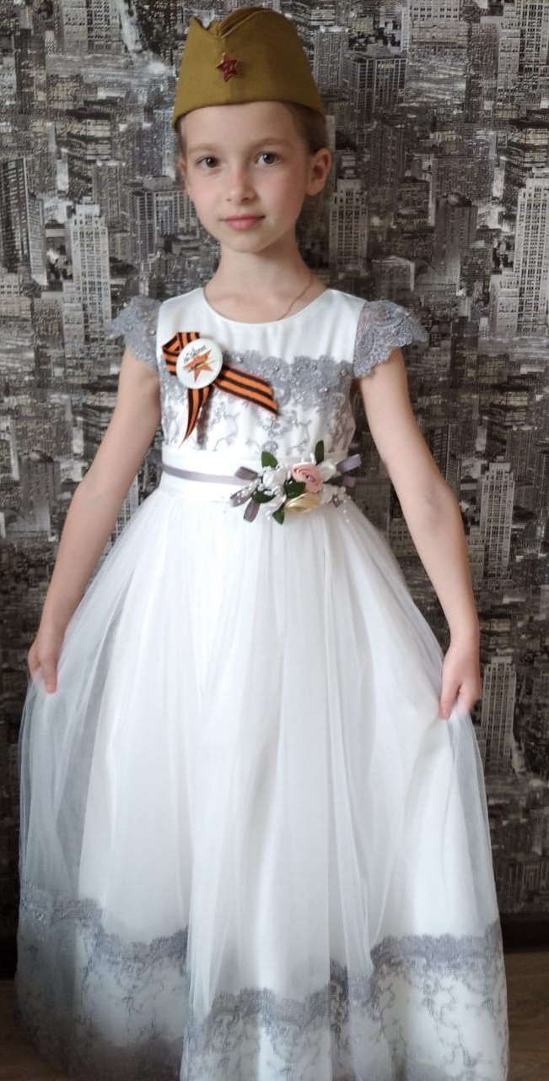
Меня зовут Лиза. Мне 7 лет.
Я являюсь воспитанницей группы №1 детского сада Арлекин».
9 мая мы каждый год отмечаем День Победы.. По рассказам моей мамы и бабушки я знаю, что война, к сожалению, коснулась и нашей семьи.
Я хочу рассказать вам историю моих дедов.

Slide 3

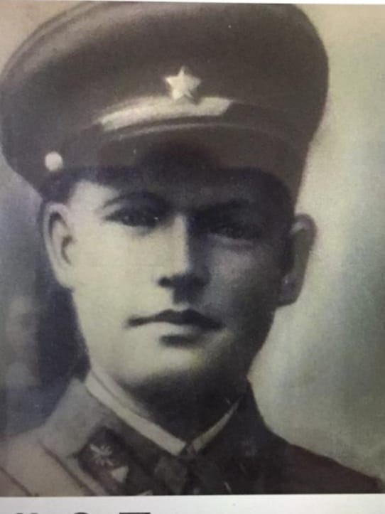
Мой дедушка Базаров Андрей Иванович 1916 г.р. Был призван на фронт Шереметьевским военкоматом летом 1941 г. Последнее место службы- 6 танковый корпус 270 минометного полка, погиб 11.07.1943 г. В танковом сражении под Прохоровкой на Курской дуге

Slide 4
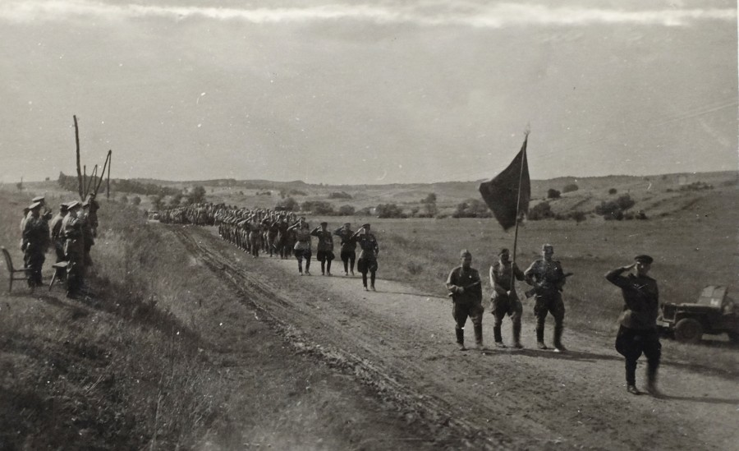
Второй мой дед Донсков Павел Никифорович 1908 г.р.был призван на фронт летом 1941 г.. Дома у него остались жена Александра Андреевна и 5 детей. Последнее место службы- 164 стрелковая дивизия. Погиб 24. 12.1943. Похоронен в Витебской области, деревня Тулово-1.

Slide 5
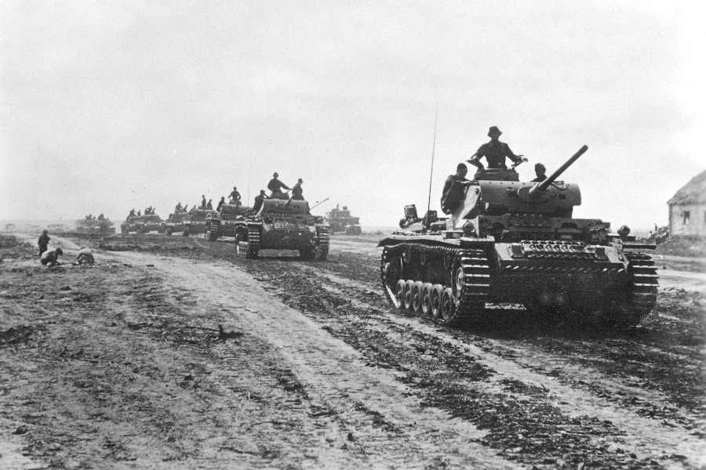
Еще один мой дедушка Базаров Иван Иванович 1899 г.р. Ушел на фронт в июле 1941 г. Последнее место службы-1389 стрелковый полк, рядовой. Умер от ран 27.04.1944, похоронен в Республике Крым г. Саки в братской могиле №6

Slide 6
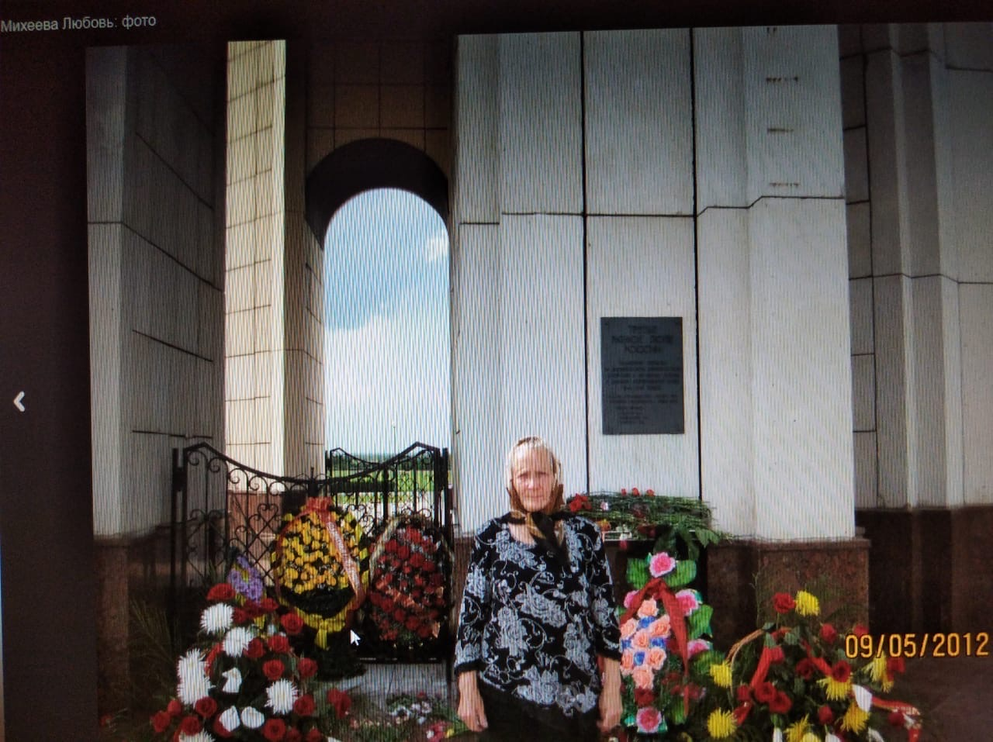
Моя бабушка-пример того как нужно относиться к памяти о наших дедах. Она, не смотря на расстояние, посетила могилы всех моих дедушек. Мы с мамой часто смотрим на эти фотографии.

Slide 7
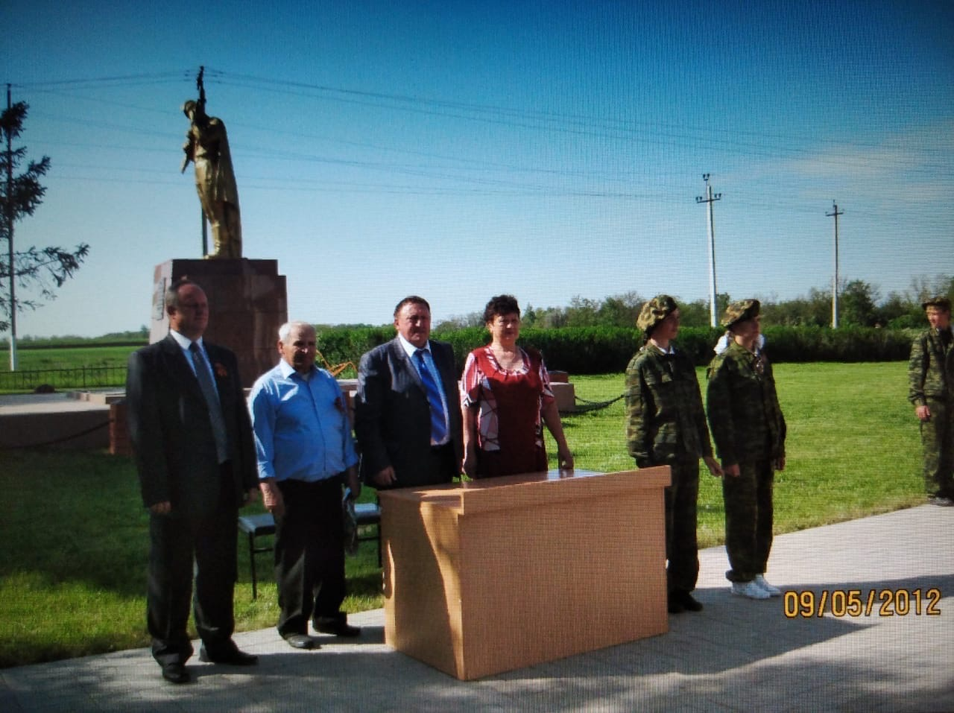
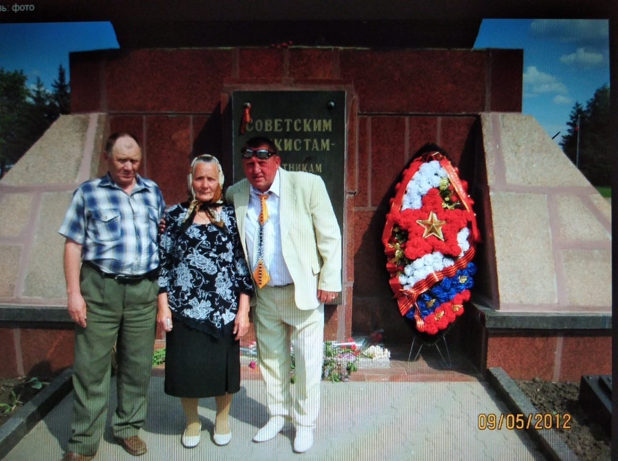

Slide 8
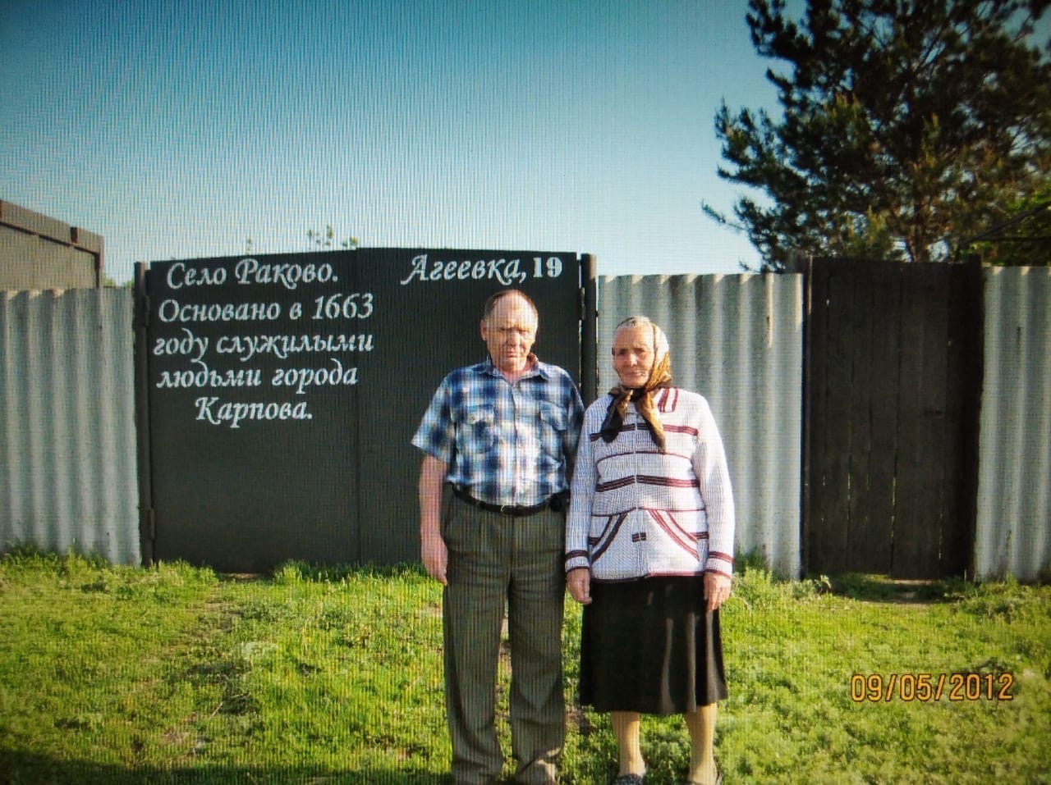

Slide 9
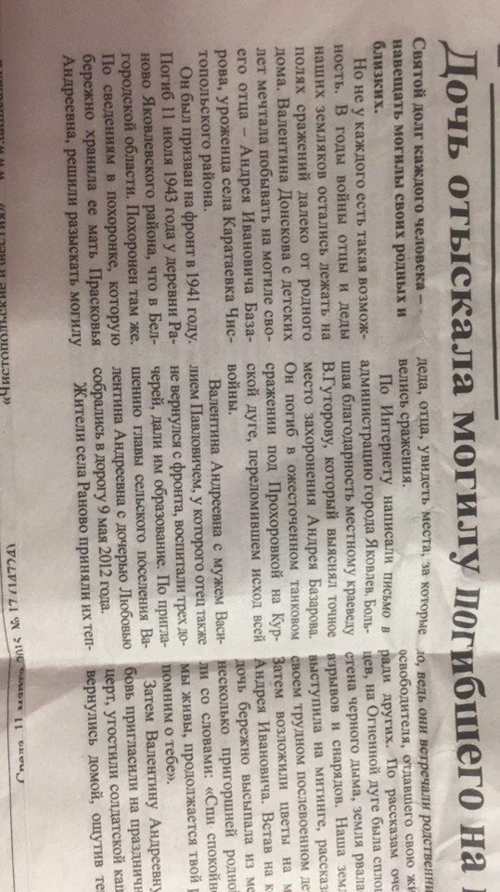
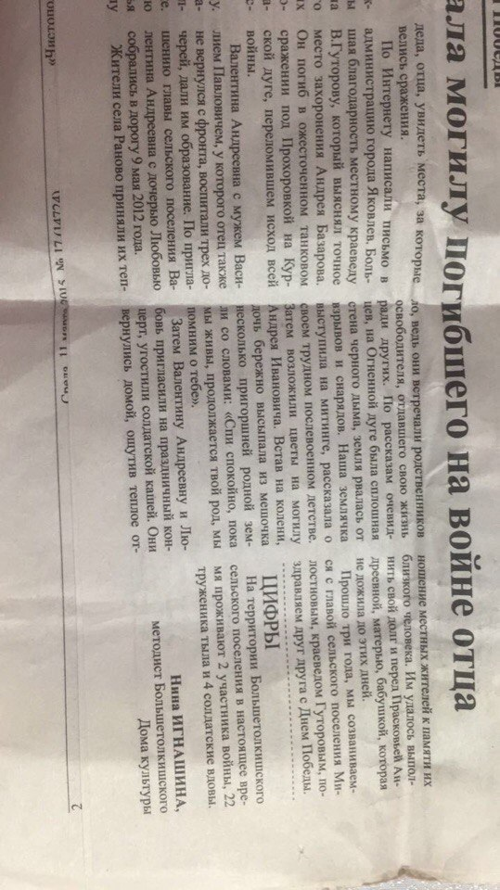

Slide 10

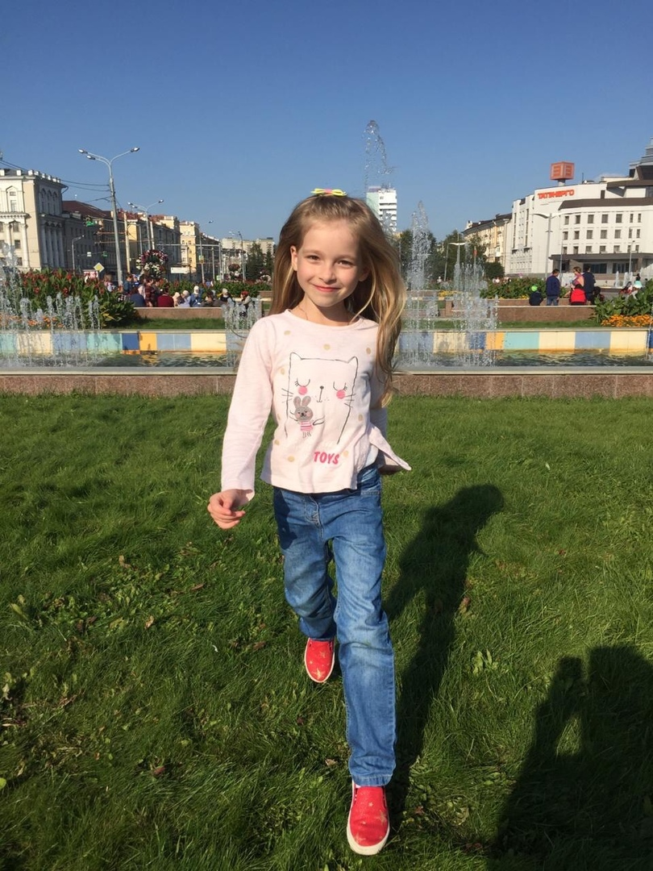
Я благодарна всем воинам за мирное небо! Будем помнить вечно!

Slide 11
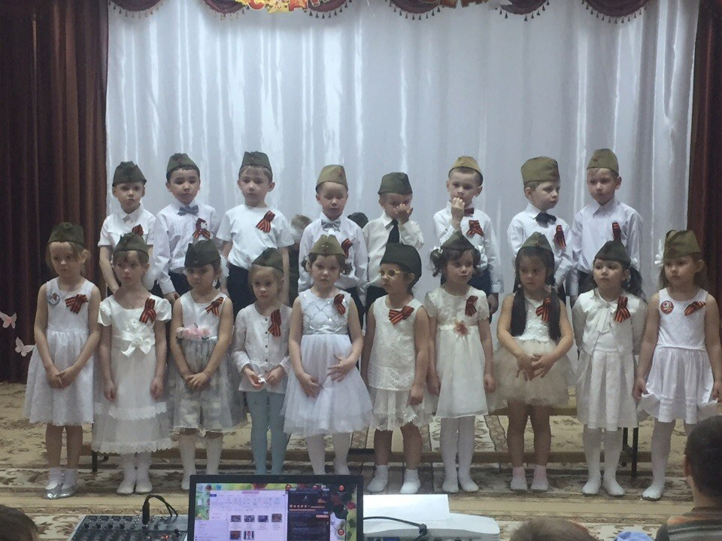
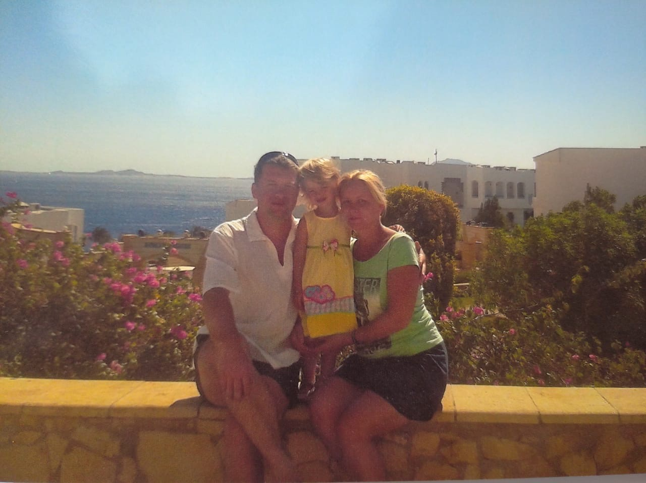

Slide 12
Спасибо за внимание!

